Slide 1
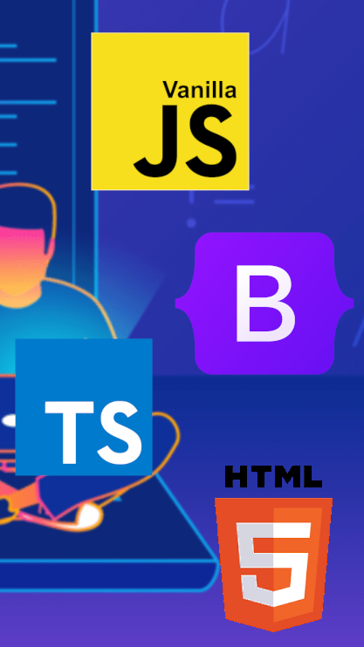
Frontend -Vanilla JS/TypeScript i HTML5/Bootstrap
Filip Kubala, Jakub Wiatr

Slide 2


Czym w ogólę jest ten cały „frontend”?

Slide 3
Frontend – rozwijanie graficznego interfejsu użytkownika strony internetowej, poprzez użycie HTML, CSS i JavaScript, dzięki czemu użytkownicy mogą oglądać i wchodzić w interakcję ze stroną.
Źródło: Wikipedia

Slide 4

Podstawy HTML5:
Podstawy HTML
HTML (HyperText Markup Language) to język używany do tworzenia stron internetowych. Oto kilka podstawowych elementów:
<!DOCTYPE html>: Deklaracja typu dokumentu HTML.
<html>: Element korzenia dokumentu HTML.
<head>: Kontener dla metadanych, takich jak tytuł strony, linki do arkuszy stylów itp.
<title>: Tytuł strony, wyświetlany w pasku przeglądarki.
<body>: Zawartość strony, takie jak tekst, obrazy, linki, itp.
Źródło: https://www.browserstack.com/guide/top-html5-features

Slide 5
Główne cechy HTML5:
Semantyka: Zwięzłe i precyzyjne znaczniki dla lepszego zrozumienia struktury dokumentu
Audio i video: Wbudowane wsparcie dla elementów audio i video, eliminując konieczność stosowania zewnętrznych wtyczek
Nowe znaczniki: Wprowadzenie nowych, bardziej semantycznych znaczników, takich jak <article>, <section>, <nav> itp.
WebSockets: Technologia umożliwiająca dwustronną komunikację pomiędzy klientem a serwerem w czasie rzeczywistym
Element Canvas: Możliwość renderowania grafiki bezpośrednio na stronie
Źródło: https://www.browserstack.com/guide/top-html5-features

Slide 6
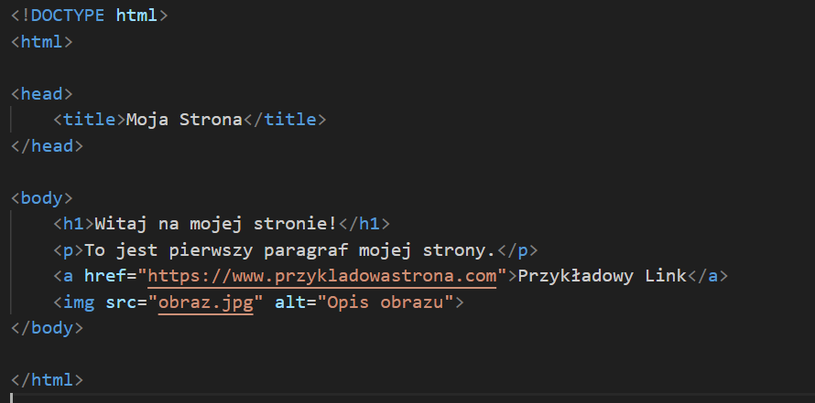
Podstawy HTML5:
W tym przykładzie:
Strona ma tytuł "Moja Strona".
Zawiera nagłówek pierwszego poziomu (h1).
Posiada jeden paragraf tekstu.
Zawiera link do przykładowej strony.
Wyświetla obraz z pliku "obraz.jpg" z opisem "Opis obrazu".
Źródło: https://www.browserstack.com/guide/top-html5-features

Slide 7
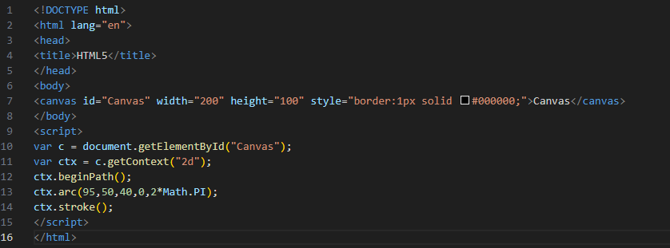
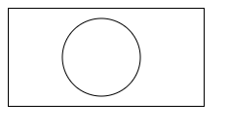
Przykłady zastosowania Canvas:

Slide 8

Przykłady zastosowania Canvas:
Źródło: https://www.youtube.com/watch?v=uCH1ta5OUHw

Slide 9

Bootstrap – Co to jest ?
Bootstrap - to lubiany przez programistów, najpopularniejszy na świecie zbiór bibliotek open-source umożliwiający szybkie projektowanie oraz tworzenie kodu frontendu responsywnych stron internetowych. Założeniem technologii jest mobile first design - czyli skupienie się najpierw na wersji mobilnej. Bootstrap jest możliwy do zaadoptowania w niemal każdym projekcie strony internetowych.
https://ks.pl/slownik/co-to-jest-bootstrap

Slide 10
Czy warto używać Bootstrap?
Bootstrap jest podstawową biblioteką, po którą sięgają Front-End Developerzy, jeśli więc zamierzasz się w tym kierunku rozwijać, nie możesz tego frameworku ignorować. Bootstrap przyspiesza prace nad rozbudowanymi i złożonymi projektami, pozwalając na oszczędności w czasie realizacji - a to z kolei pozwala obniżyć również koszty i stać się konkurencyjnym na rynku. Choć nie wyręczy Cię całkowicie w pracy nad Twoim projektem, będzie bardzo dużym wsparciem, zwłaszcza wówczas, gdy nie masz jeszcze biegłości w kodowaniu.
https://blog.strefakursow.pl/czym-jest-bootstrap-i-czy-warto-go-uzywac/

Slide 11
Zalety Bootstrapa
Najważniejsze zalety JavaScript:
Szybki start: Bootstrap dostarcza gotowe szablony i komponenty, co pozwala na szybkie rozpoczęcie projektu bez konieczności tworzenia wszystkiego od zera.
Responsywność: Używając Bootstrapa możesz łatwo tworzyć responsywne strony, które dobrze wygladają na ekranach o różnych rozdzielczościach
Łatwość w użyciu: Bootstrap jest bardzo prosty w użyciu, każdy z podstawową wiedzą HTML, CSS i JavaScript może zacząć korzystać z Bootstrapa
Zgodność z przeglądarkami: Bootstrap jest dostosowany pod nowoczesne przeglądarki i jest kompatybilny z większością z nich.
Open Source: Bootstrap jest darmowy, każdy może z niego korzystać nic nie płacąc.
https://www.nafrontendzie.pl/wprowadzenie-do-bootstrap

Slide 12
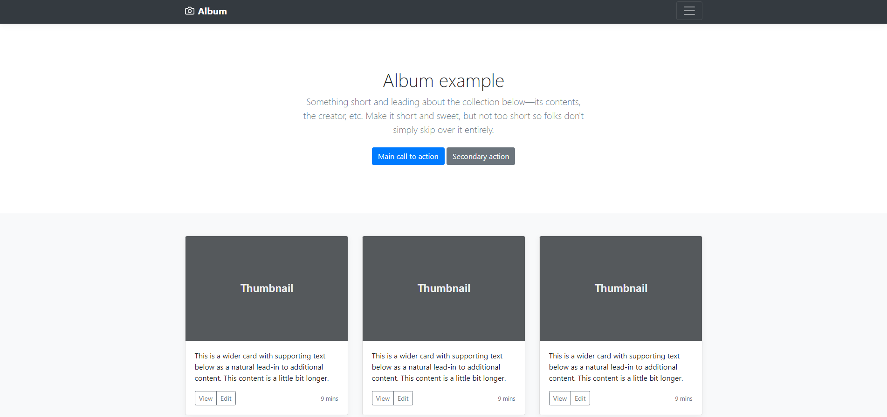
Przykłady zastosowań
https://getbootstrap.com/docs/4.3/examples/

Slide 13
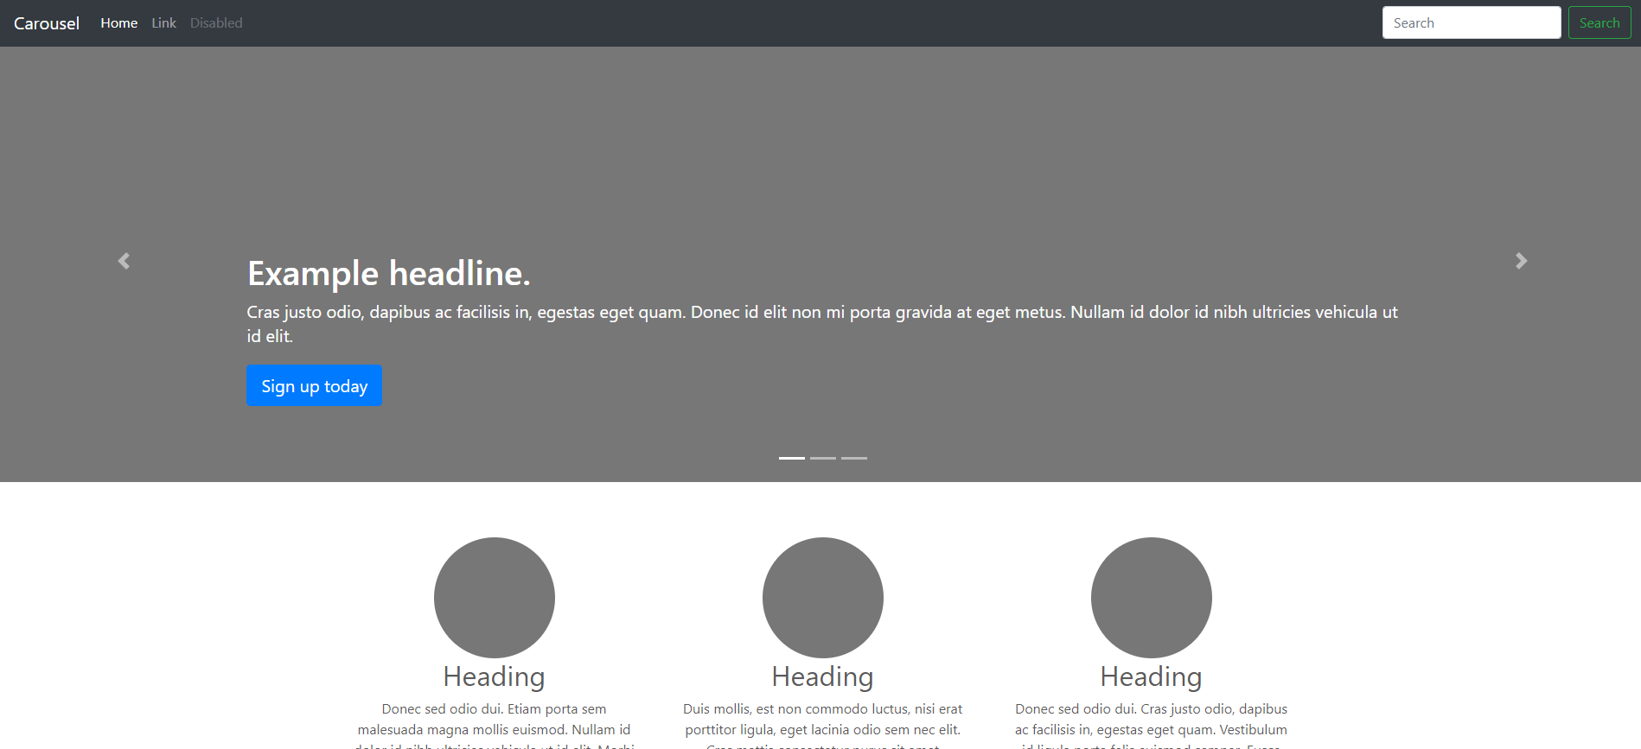
Przykłady zastosowań
https://getbootstrap.com/docs/4.3/examples/

Slide 14
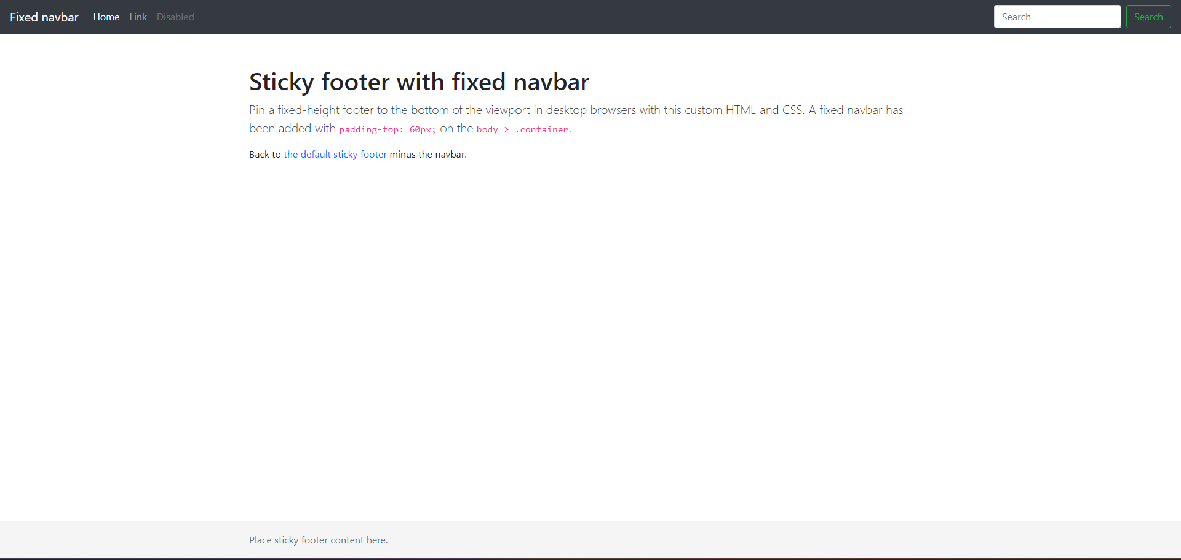
Przykłady zastosowań
https://getbootstrap.com/docs/4.3/examples/

Slide 15
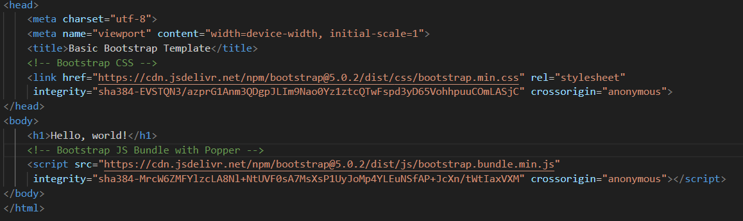
Jak zacząć używać Boostrapa?
https://www.youtube.com/watch?v=eow125xV5-c

Slide 16
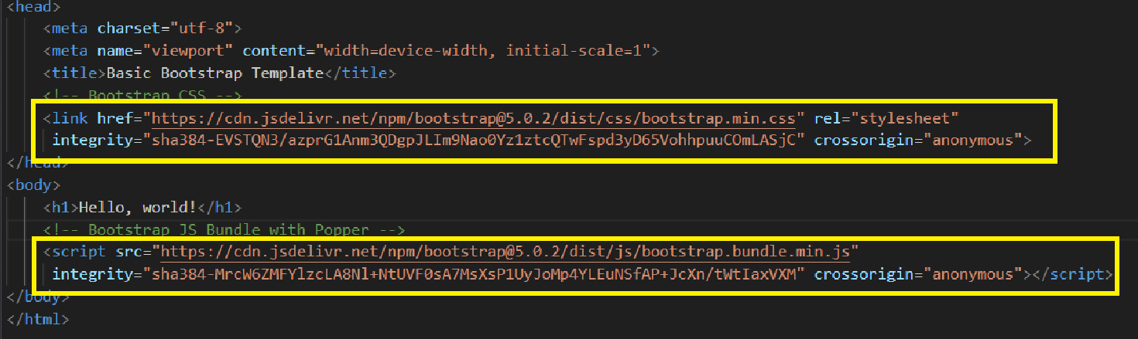
Jak zacząć używać Boostrapa?
https://www.youtube.com/watch?v=eow125xV5-c

Slide 17
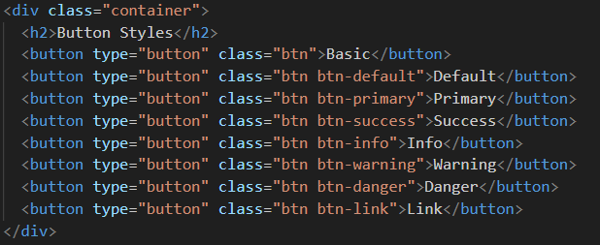
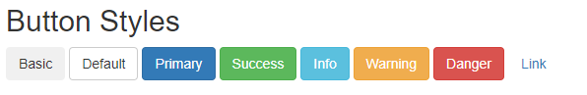
Przykłady zastosowań
https://www.w3schools.com/bootstrap/bootstrap_examples.asp

Slide 18

Vanilla Javascript – Co to jest ?
JavaScript to język programowania, który stał się jednym z najpopularniejszych języków programowania na świecie. Jest to dynamiczny język programowania, który pozwala na tworzenie interaktywnych stron internetowych oraz aplikacji webowych. Jako uniwersalny język programowania, JavaScript może być używany zarówno na stronie klienta (przeglądarka), jak i serwera (Node.js). Nowoczesnym języku JavaScript towarzyszą liczne standardy, takie jak ECMAScript, które wprowadzają nowe funkcje i ułatwienia dla programistów. Język JavaScript charakteryzuje się również dynamicznym typowaniem, co oznacza, że typy zmiennych są określane w trakcie działania programu, a nie w trakcie kompilacji.
https://aviary.pl/programowanie/javascript/#Czym_jest_JavaScript
18

Slide 19
Zmienne w Javascript
1. var
Funkcja-scoped: Zmienna dostępna tylko w obrębie funkcji, nie w blokach.
Niezalecane ze względu na problem zasięgu.
2. let
Blokowo-scoped: Zmienna dostępna tylko w bloku, np. pętli czy warunku.
Lepszy zasięg, zalecane do użycia.
3. const
Blokowo-scoped: Stała, której wartość nie może być zmieniona.
Bardzo przydatne do deklarowania stałych wartości.
19

Slide 20
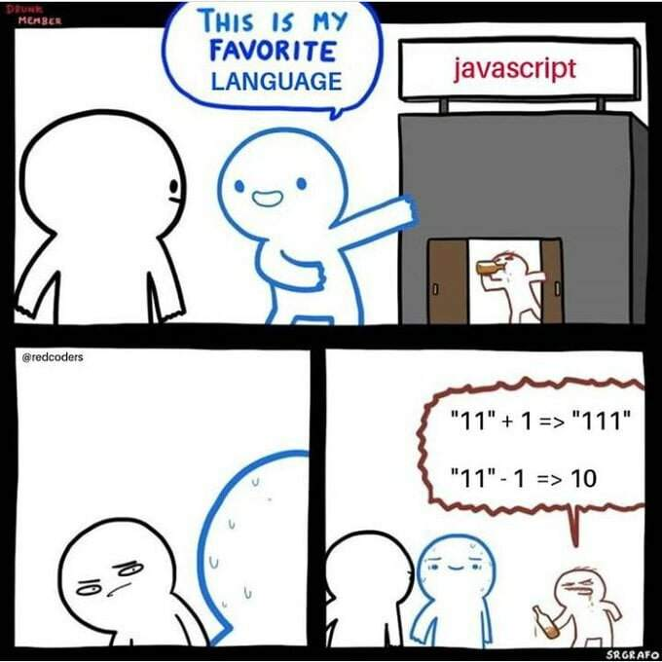
Wprowadzenie do Javascript
20

Slide 21
Zalety Javascript
Najważniejsze zalety JavaScript:
Prostota: Bardzo intuicyjna składnia umożliwia szybki start w programowaniu po zaledwie kilkunastu minutach nauki.
Popularność: JavaScript cieszy się ogromną popularnością, co ułatwia dostęp do poradników i kursów online. Jego efekty można zauważyć praktycznie na każdej stronie internetowej.
Wpływ na stronę internetową: Redukuje obciążenie serwera poprzez minimalizowanie ilości przesyłanych danych pomiędzy hostingiem a użytkownikiem. Przykładowo, formularze rejestracyjne mogą być sprawdzane w przeglądarce, eliminując konieczność przesyłania danych, analizy ich na serwerze i odesłania informacji do użytkownika.
Uniwersalność: JavaScript umożliwia wykonywanie różnorodnych działań na stronie, począwszy od prostych zmian kolorów czcionek, a skończywszy na zaawansowanych operacjach, sprawiając, że strona staje się interaktywna.
Ciągły rozwój: Wbrew przewidywaniom o szybkim upadku JavaScript, język ten rozwija się nadal, utrzymując swoją pozycję i stale ewoluując.
https://hostclub.pl/javascript/
21

Slide 22
Wady Javascript
Oto kluczowe wady JavaScript:
Niejednoznaczna interpretacja kodu przez przeglądarki – Efekt działania tego samego kawałka kodu może wyglądać zupełnie inaczej w Chrome i Firefoxie. Nawet napisany zgodnie z wszelkimi zaleceniami kod, może w określonych przypadkach zacząć żyć swoim życiem.
Nieustanny rozwój – Tak, to także minus. Framework, który stosujemy teraz, może zostać za jakiś czas wyparty przez inny, nowszy, którego trzeba będzie nauczyć się od nowa.
Nadużywanie JS przez programistów – JavaScript nie nadaje się do używania wszędzie. W miejscach, gdzie potrzebna jest bardzo wysoka wydajność, lepiej z niego zrezygnować, podczas gdy wiele osób implementuje kod JS także tam, co może powodować komplikacje.
https://hostclub.pl/javascript/
22

Slide 23
Przykłady zastosowań
Charakterystyka języka JavaScript umożliwia stworzenie wielu przydatnych funkcjonalności po stronie przeglądarki internetowej. Właśnie dlatego JavaScript stał się niezwykle doceniany przez programistów Front Endu, którzy mogą dzięki niemu stworzyć zarówno niepowtarzalne efekty, jak i wykorzystać JavaScript do zaprogramowania ważnych funkcji. Z jego pomocą możemy stworzyć np. formularz zgłoszeniowy, czy koszyk w sklepie internetowym.
https://www.proformat.pl/blog/do-czego-wykorzystuje-sie-javascript/
23

Slide 24

Co to jest TypeScript?
TypeScript to język programowania stworzony przez Microsoft w 2012 roku. Jego twórcą jest Anders Hejlsberg, znany również jako ojciec języka C#. TypeScript jest nadzbiorem JavaScriptu, co oznacza, że każdy poprawny kod JS jest równocześnie poprawnym kodem TS. W praktyce TypeScript rozszerza możliwości JavaScriptu o opcjonalne statyczne typowanie, nowe struktury danych, takie jak Enumy i Klasy, oraz inne funkcje wymienione w dalszej części artykułu. TS posiada też aktywną społeczność programistów tworzących biblioteki, które ułatwiają pracę programistom poprzez dodawanie typowania do już istniejących projektów JS. Dzięki temu są one przystosowane do pracy z TypeScriptem.
https://www.droptica.pl/blog/co-jest-typescript-i-dlaczego-sprawdzi-sie-w-twoich-projektach/

Slide 25
Dlaczego warto używać TypeScriptu?
TypeScript zapewnia wiele korzyści, które przekładają się na lepszą jakość kodu, większą produktywność doświadczonych programistów i szybsze tempo pracy. Użycie TS w projektach pozwala na skorzystanie z jego zaawansowanych funkcji i elastyczności, dlatego staje się coraz bardziej popularnym językiem wśród deweloperów.
https://www.droptica.pl/blog/co-jest-typescript-i-dlaczego-sprawdzi-sie-w-twoich-projektach/

Slide 26
Zalety TypeScriptu
Natychmiastowe wykrywanie błędów typowania: Dzięki statycznemu typowaniu, TypeScript błyskawicznie identyfikuje błędy typów i nazewnictwa zmiennych.
Lepsza czytelność kodu: TypeScript wprowadza interfejsy, klasy i dekoratory, co ułatwia organizację kodu i zwiększa przejrzystość dla innych programistów.
Łatwiejsze refaktoryzacje: Statyczne typowanie oraz wsparcie narzędziowe ułatwiają refaktoryzację kodu, zwłaszcza w dużych projektach.
Integracja z istniejącymi projektami JavaScript: TypeScript jest kompatybilny z JavaScriptem, umożliwiając stopniowe wdrażanie w istniejących projektach oraz współpracę z bibliotekami i narzędziami JS.
Wsparcie dla nowoczesnych funkcji języka: TypeScript pozwala korzystać z najnowszych funkcji ECMAScript nawet w starszych przeglądarkach poprzez transpilację do starszych wersji JavaScriptu.
Zwiększona produktywność: TypeScript przyspiesza pisanie kodu dzięki lepszemu wsparciu dla autouzupełniania, nawigacji po kodzie i inteligentnym sugestiom dostępnym w narzędziach deweloperskich.
https://www.droptica.pl/blog/co-jest-typescript-i-dlaczego-sprawdzi-sie-w-twoich-projektach/

Slide 27
Wady TypeScriptu
Skomplikowany proces nauki: Wprowadzenie statycznego typowania i innych funkcji może być trudne dla nowych użytkowników.
Ścisłość i sztywność typowania: Niektórzy programiści mogą odczuwać ograniczenia wynikające z statycznego typowania.
Dodatkowy etap kompilacji: Proces kompilacji dodaje krok do cyklu pracy, co może zwiększyć złożoność projektu.
Problemy z zgodnością: Integracja z istniejącymi projektami JavaScript może generować trudności z zgodnością.
Czas kompilacji w większych projektach: Wraz ze wzrostem projektu, czas kompilacji może się wydłużać, wpływając na efektywność pracy, zwłaszcza w większych projektach.
https://www.droptica.pl/blog/co-jest-typescript-i-dlaczego-sprawdzi-sie-w-twoich-projektach/

Slide 28
Javascript vs TypeScript
TypeScript różni się od JavaScriptu głównie wspomnianym systemem typów, który pozwala na lepsze zarządzanie i kontrolowanie kodu. Dodatkowo TypeScript wprowadza takie elementy jak interfejsy, klasy abstrakcyjne czy dekoratory, co sprawia, że kod staje się bardziej przejrzysty i łatwiejszy w utrzymaniu.
https://www.droptica.pl/blog/co-jest-typescript-i-dlaczego-sprawdzi-sie-w-twoich-projektach/

Slide 29
Pytania

Slide 30
Quiz!

